Slide 1
Android｜iPhone
スマートフォン初心者編
アプリの追加の仕方
令和5年5月

Slide 2
目 次
１.インストール
1-A インストールとは…………………………………… Ｐ4
２．Android
2-A Playストアからインストール……………………… Ｐ6
2-B アプリの名前から探してインストール…………… Ｐ7
2-C カテゴリから探してインストール………………… Ｐ8
３ ．iPhone
3-A App Storeからインストール………………… Ｐ10
3-B アプリの名前から探してインストール………… Ｐ11
3-C カテゴリから探してインストール………………… P13

Slide 3
1
インストールとは

Slide 4
インストールとは
1-A
インストールとは、
スマートフォン等のデジタル機器に、
アプリケーション等のソフトウェアを
取り込んで使えるようにすること。
はじめから入っている機能以外にも
ご自身の使い方にあわせて、
スマートフォンを自分好みにすることができます。

Slide 5
2
Androidの場合

Slide 6
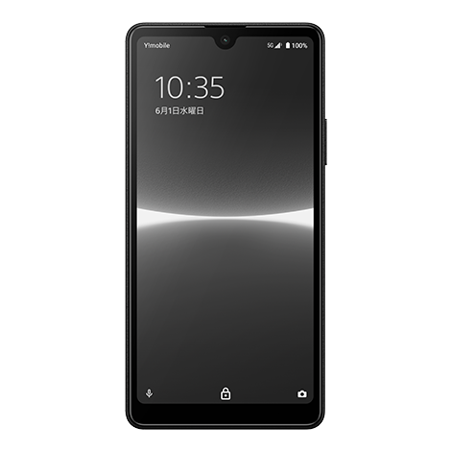
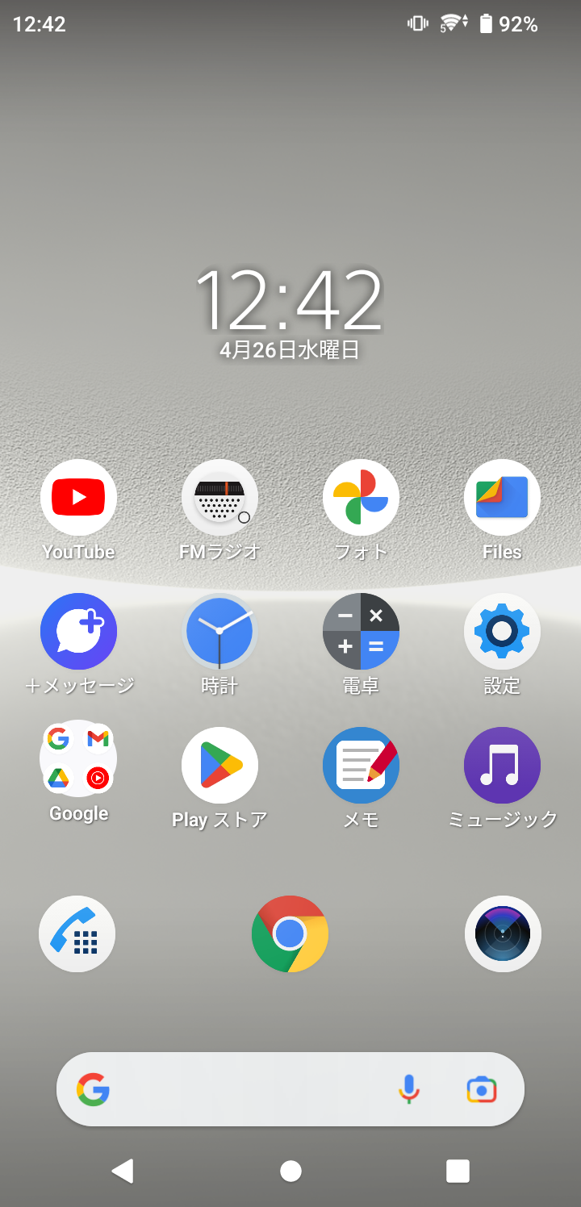
アプリの追加の仕方 Playストアからインストール
2-A
Playストアからアプリをインストールしましょう。
❶
ホーム画面で
｢Playストア｣ を押す
Playストアからは色々なアプリが入手でき、
ここから入手できるアプリは全てGoogle社の認証を
得ていますので 安全が保証されています。
なお有料と無料のアプリがありますのでご注意下さい。
アイコン | 概要 | アプリ
 | Playストアに行き、 アプリ（無料）を インストールしてみましょう | Play ストア Google (Ver35.6.11-21) 無料

Slide 7
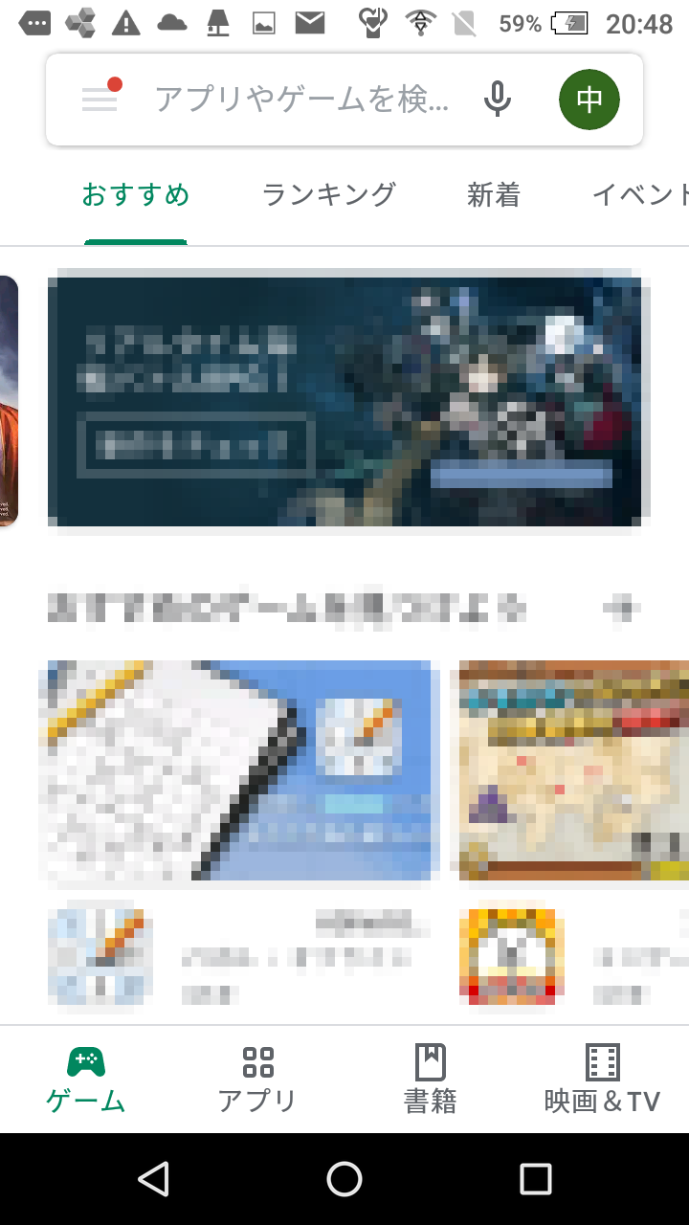
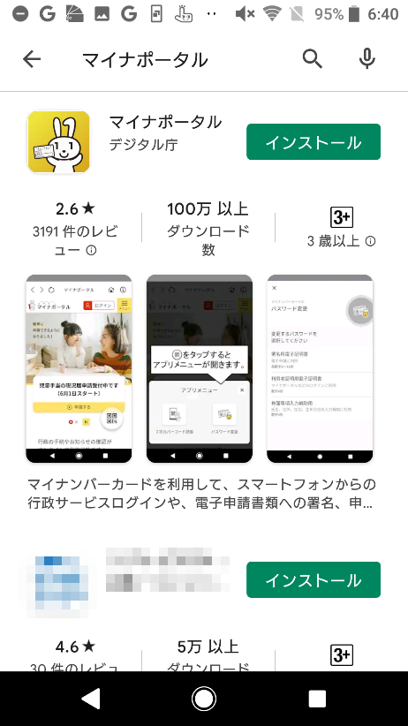
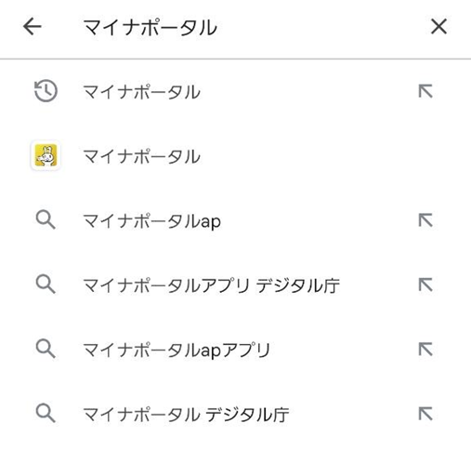
アプリの追加の仕方 アプリの名前から探してインストール
2-B
インストールしたいアプリの名前が分かっている場合
(例)「マイナポータル」
をインストールする場合
❸
❺
｢マイナポータル｣と
入力し検索
インストールが
完了したら｢開く｣を
押すとアプリが起動
❷
❹
検索ボックスを押す
｢インストール｣を押す

Slide 8
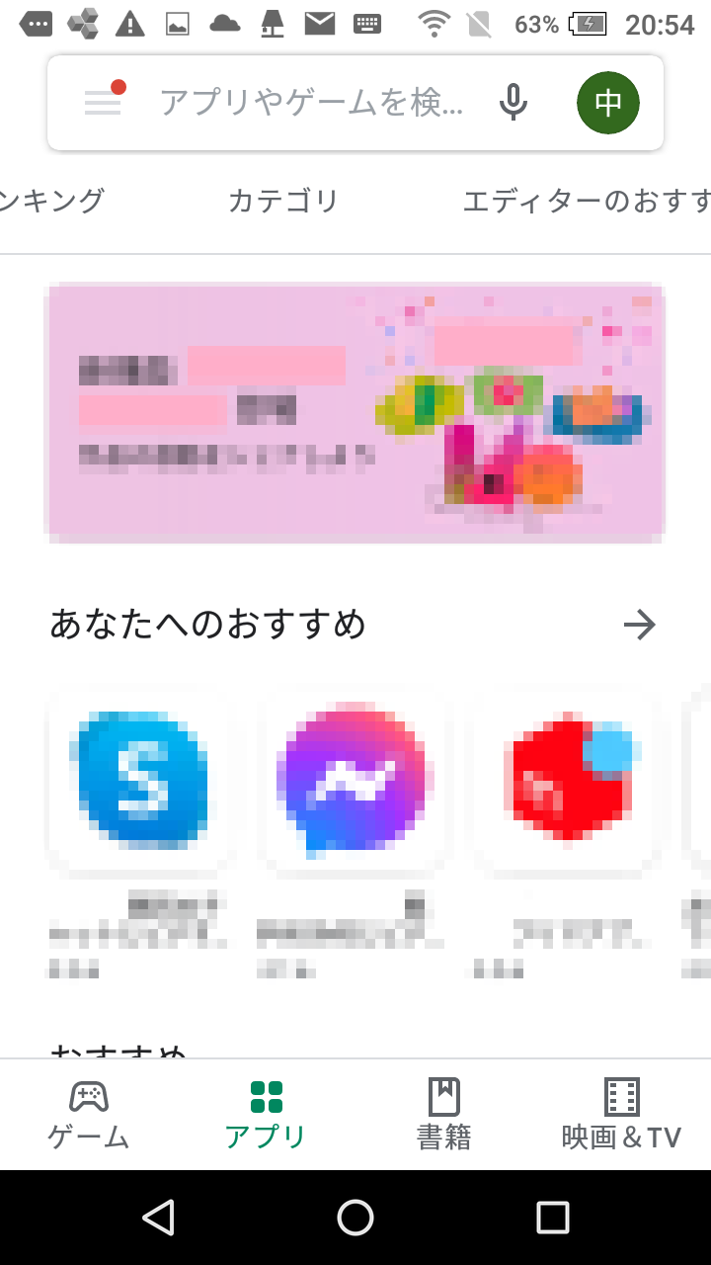
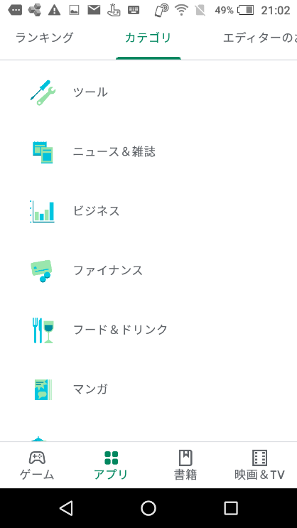
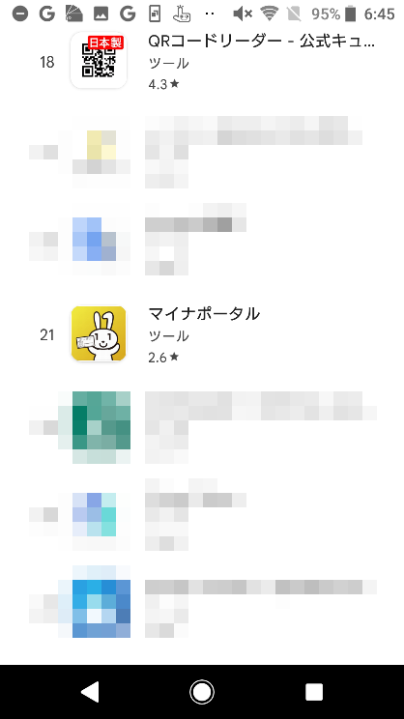
アプリの追加の仕方 カテゴリから探してインストール
2-C
カテゴリから探してみる。
❶
❸
❹
❺
｢アプリ｣を押す
｢カテゴリ｣を押す
カテゴリの画面
が表示されたら
｢ツール｣を押す
目的の
｢マイナポータル｣アプリを押す
｢インストール｣を
押して
インストール開始
❷
❶
以降は前のページと同じです

Slide 9
3
iPhoneの場合

Slide 10
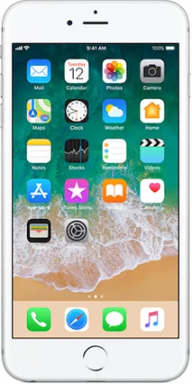
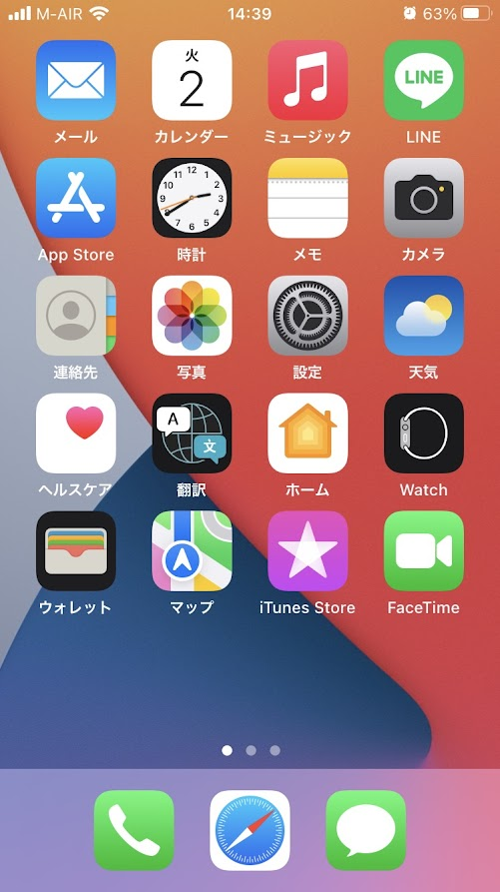
アプリの追加の仕方 App Storeからインストール
3-A
App Storeからアプリをインストールしましょう。
❶
ホーム画面で
｢App Store｣ を押す
App Store（アップストア）は色々なアプリが入手でき、
ここにあるアプリは全てAppleの認証を得ていますので
安全性が保証されています。
なお有料と無料のアプリがありますのでご注意下さい。
アイコン | 概要 | アプリ
 | App Storeに行き、 アプリ（無料）を インストールしてみましょう | App Store iOS Ver.16.4.1 無料

Slide 11
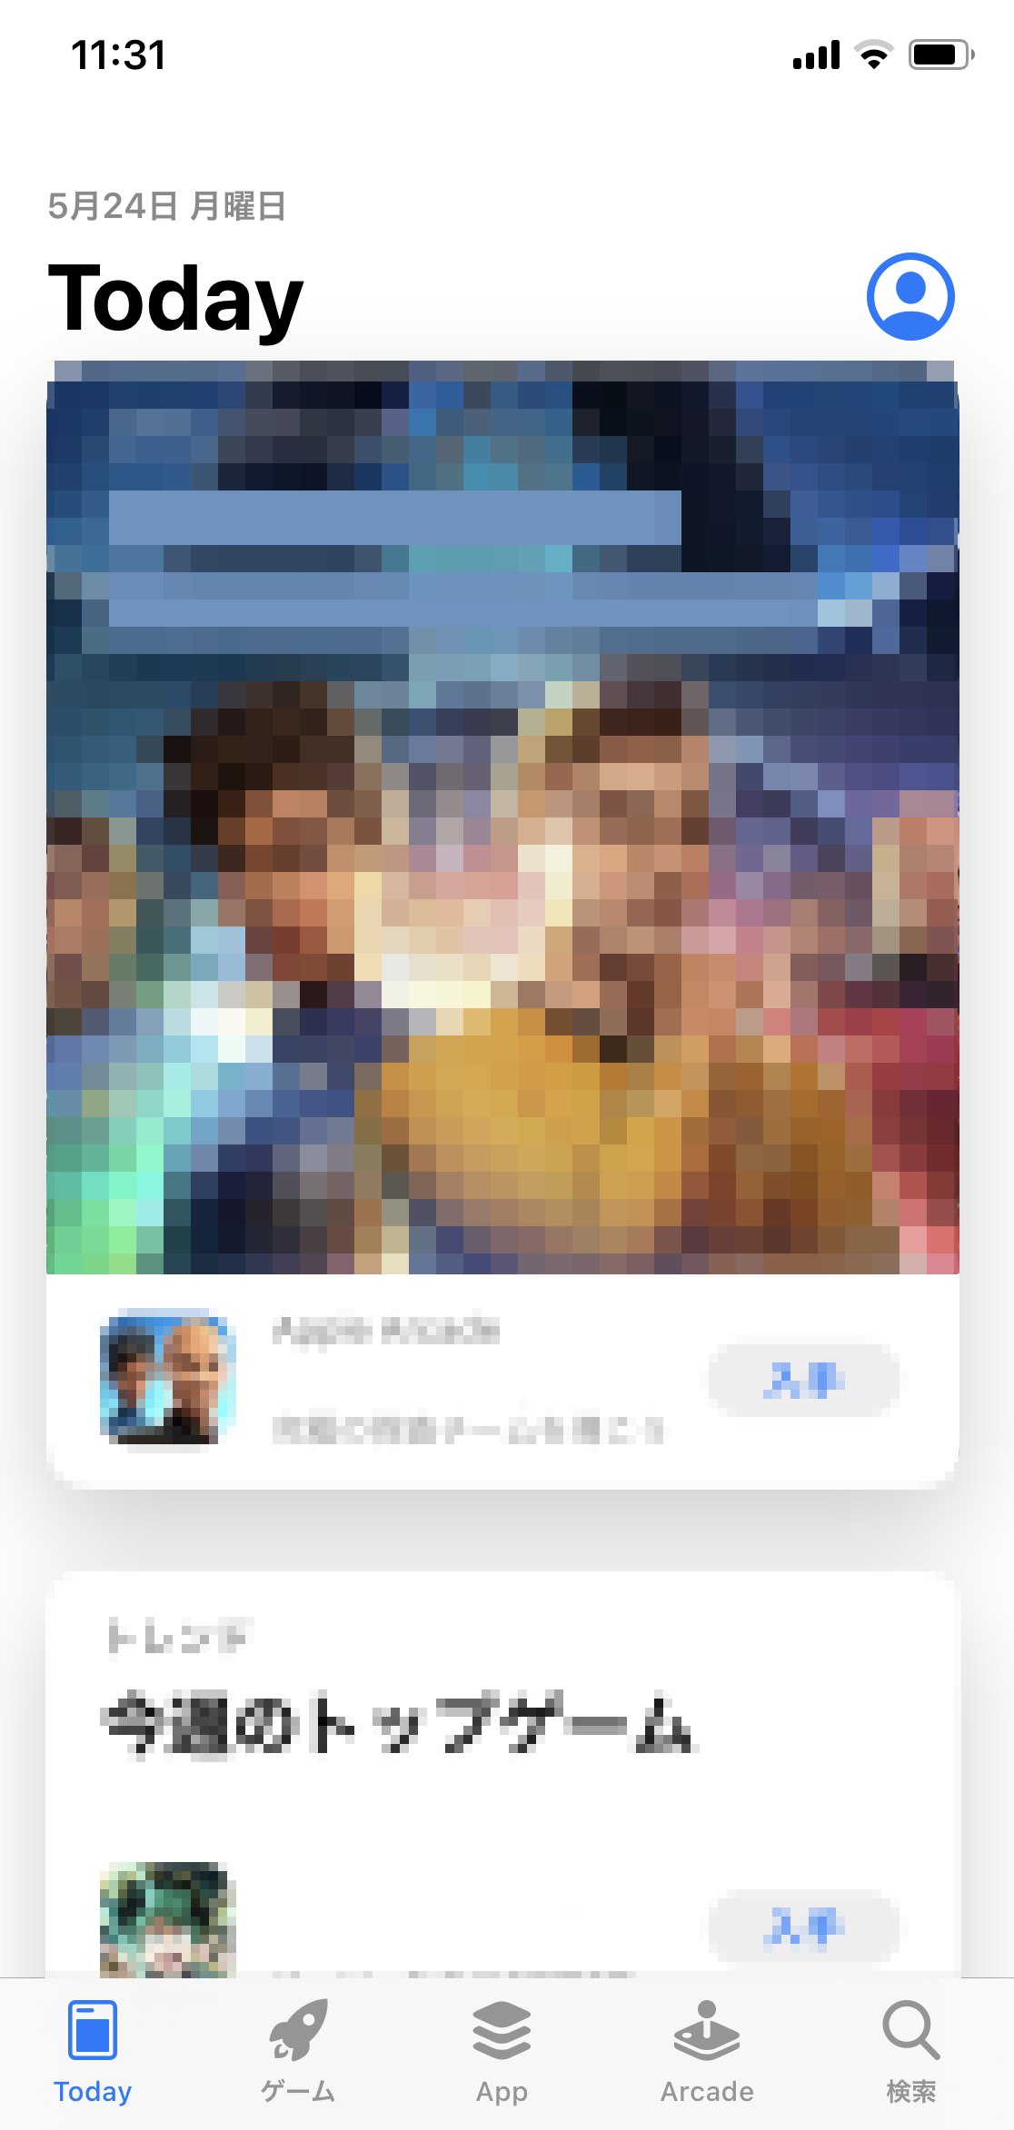
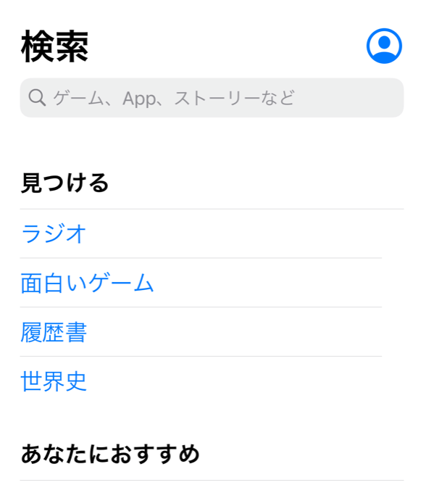
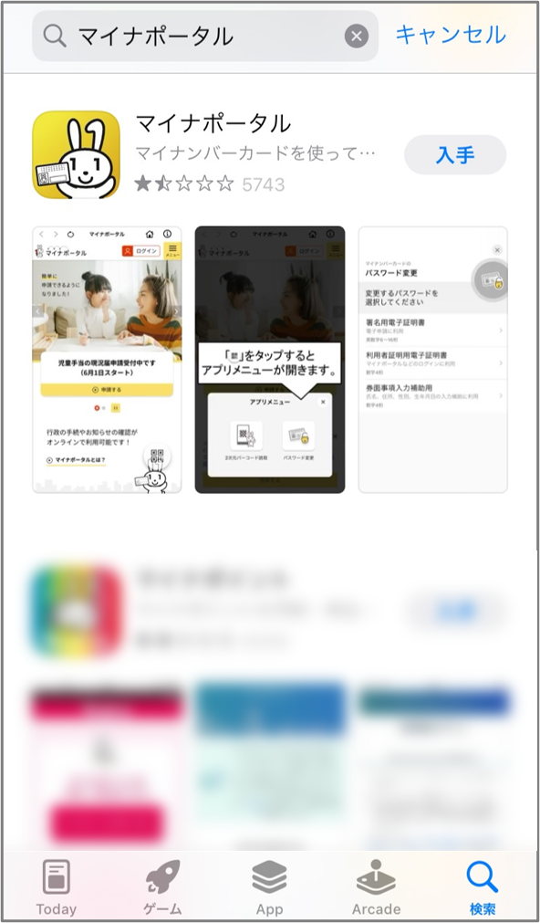
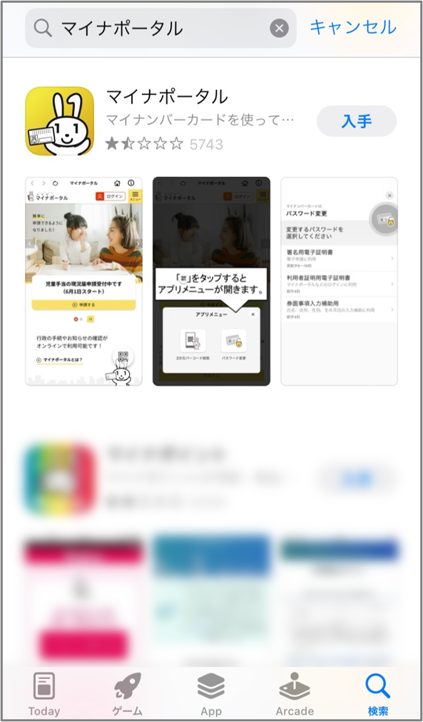
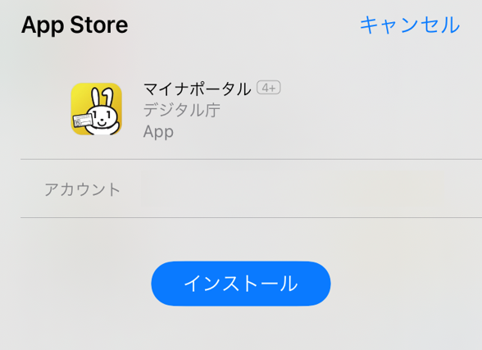
アプリの追加の仕方 アプリの名前から探してインストール
3-B
インストールしたいアプリの名前が分かっている場合
❷
｢入手｣を押す
｢インストール｣
を押す
検索ボックス
を押す
｢マイナポータル｣
と入力し検索
❼
｢検索｣を押す
❸
❺
インストールが
完了して｢開く｣
を押すと
アプリが起動
❹
❻

Slide 12
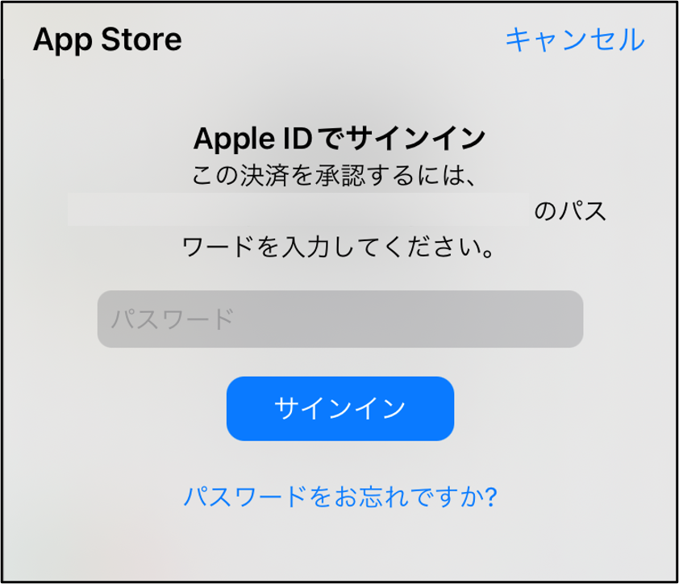
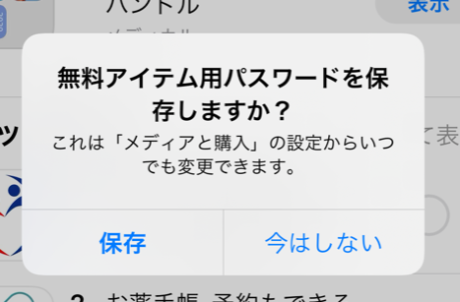
アプリの追加の仕方 アプリの名前から探してインストール
3-B
もしインストールの途中でこんなメッセージが出たら･･･
❶
❷
❻の画面
Apple IDの
パスワードを入力し
｢サインイン｣を押す
｢保存｣を押す
保存すると、次回からは無料のアプリを
インストールする際は、パスワードの入力は不要です。

Slide 13
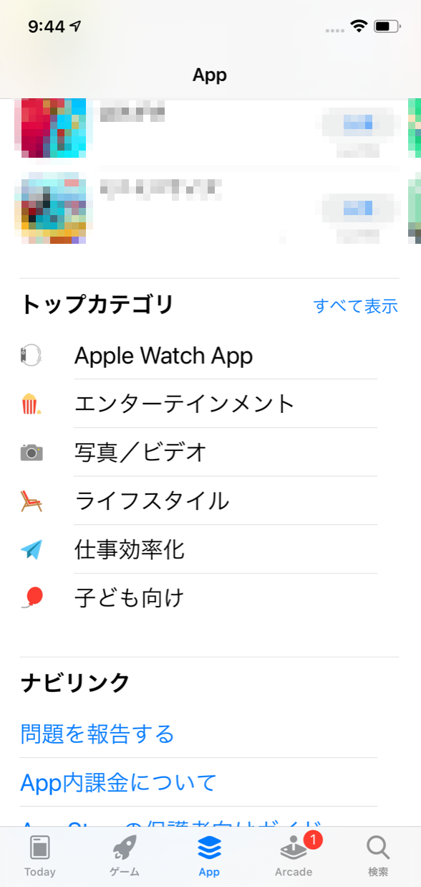
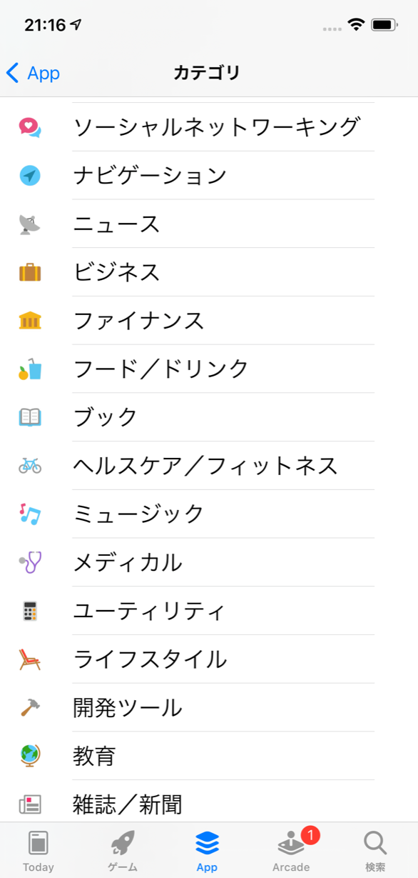
アプリの追加の仕方 カテゴリから探してインストール
3-C
カテゴリーから探してみる。
❶
｢カテゴリ｣を押した
あとに｢App｣ を押す
❷
Appの中から
｢トップカテゴリ｣の右に
ある｢すべて表示｣を押す
❸
カテゴリの中で｢ユーティリティ｣
を押す

Slide 14
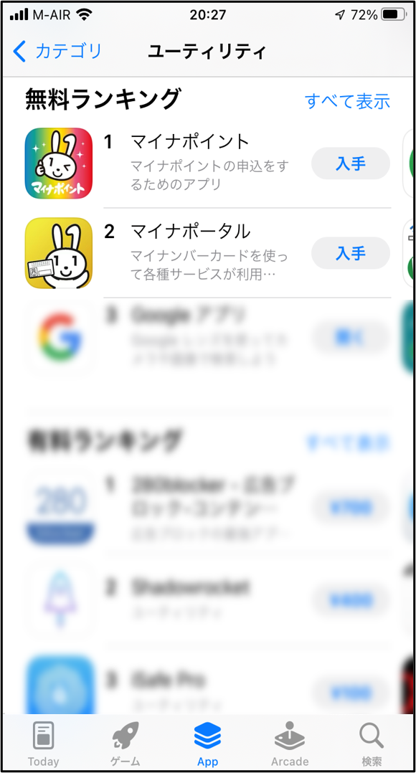
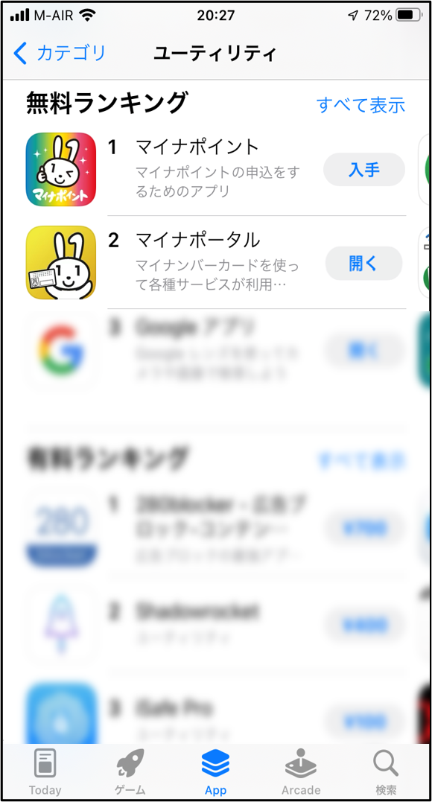
アプリの追加の仕方 カテゴリから探してインストール
3-C
カテゴリーから探してみる。
❹
❺
❻
｢マイナポータル｣の右にある
｢入手｣を押す
「インストール」
を押す
インストールが完了後、｢開く｣を押す

